Slide 1
RADIUS
> Remote Authentication Dial In User Service
Edoardo Comodi

Slide 2
Protocollo AAA
Authentication
Authorization
Accounting
Autenticare gli utenti o i dispositivi prima di concedere loro l'accesso ad una rete

Slide 3
AAA Services
Authentication
Authorization
Accounting
Autorizzare gli utenti o i dispositivi all’utilizzo di alcuni servizi di rete

Slide 4
AAA Services
Authentication
Authorization
Accounting
Misura e documentazione delle risorse concesse ad un utente durante un accesso

Slide 5

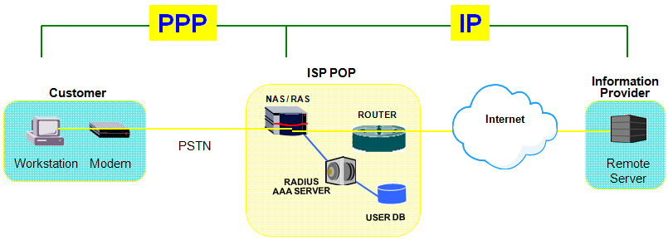
Funzionamento Logico
L'utente o macchina invia una richiesta ad un Network Access Server (NAS) di accedere ad una particolare risorsa di rete utilizzando le credenziali di accesso.
5
5

Slide 6
Funzionamento Logico
Il NAS RADIUS invia un messaggio al server RADIUS con la richiesta di autorizzazione a concedere l'accesso
6
6

Slide 7
Funzionamento Logico
Tale richiesta include le credenziali di accesso, di solito in forma di nome utente e password o altri certificati di sicurezza fornite dagli utenti. Inoltre, la richiesta può contenere altre informazioni che la NAS conosce l'utente.
7
7

Slide 8
Funzionamento Logico
Il server RADIUS verifica che le informazioni siano corrette utilizzando sistemi come l'autenticazione EAP (Extensible Authentication Protocol)
8
8

Slide 9
Funzionamento Logico
Il server può fare riferimento a fonti esterne - comunemente SQL, Kerberos, LDAP, Active Directory o server - per verificare che le credenziali dell'utente.
9
9

Slide 10
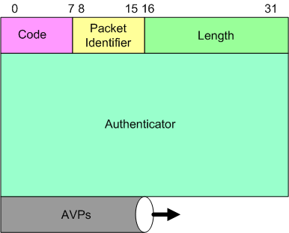
Struttura pacchetti
I campi sono trasmessi da sinistra a destra, a cominciare con il codice, l'identificazione, la lunghezza, l'autenticatore e gli attributi.

Slide 11
Struttura pacchetti
I campi sono trasmessi da sinistra a destra, a cominciare con il codice, l'identificazione, la lunghezza, l'autenticatore e gli attributi.

Slide 12
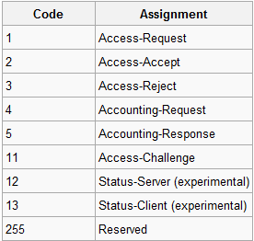
Struttura pacchetti
I codici (decimali) sono assegnati come segue:

Slide 13
Struttura pacchetti
Il campo Identifier su cui effettuare il matching durante le richieste e le risposte

Slide 14
Struttura pacchetti
Il campo Length indica la lunghezza dell’intero pacchetto

Slide 15
Struttura pacchetti
L’Authenticator è utilizzato per autenticare la risposta da parte del server RADIUS ed è qui che viene crittografata la password

Slide 16
Struttura pacchetti
Attribute Value Pairs
Attributi utilizzati in entrambi i dati della richiesta e della risposta per le operazioni di authentication, authorization ed accounting

Slide 17
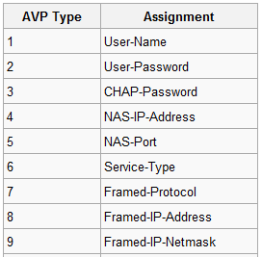
Struttura pacchetti
Attribute Value Pairs

Slide 18
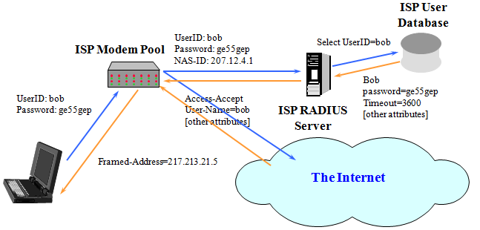
Authentication Authorization
L’intero processo ha inizio quando un client crea un pacchetto RADIUS Access-Request, includendo almeno gli attributi User-Name e User-Password, e generando il contenuto del campo identificatore
18
18

Slide 19
Authentication Authorization
L'intero pacchetto è trasmesso in chiaro, a parte per l’attributo User-Password, che è protetto nel modo seguente:
il client e il server condividono una chiave segreta.
19
19

Slide 20
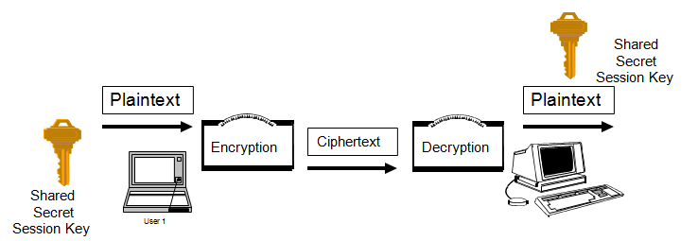
Authentication Authorization
20
20

Slide 21
Authentication Authorization
Il server riceve il pacchetto Access-Request e verifica di possedere la chiave segreta per il client.
Se il server ne è in possesso utilizza una versione modificata del processo di codifica del client ed ottienela password in chiaro.
21
21

Slide 22
Authentication Authorization
Il server consulta il database per convalidare username e password
22
22

Slide 23
Authentication Authorization
Se la password è valida, il server crea un pacchetto Access-Accept da rimandare al client. In caso contrario, crea un pacchetto Access-Reject e lo invia al client.
23
23

Slide 24
Authentication Authorization
Entrambi i pacchetti Access-Accept e Access-Reject utilizzano lo stesso valore identificatore del pacchetto Access-Request del client, e hanno una Response Authenticator nel campo Authenticator.
24
24

Slide 25
Authentication Authorization
La Response Authenticator è la funzione hash MD5 del pacchetto di risposta con l’associata Request Authenticator, concatenata con il segreto condiviso.
25
25

Slide 26
Authentication Authorization
Questo tipo di codifica prende in input una stringa di lunghezza arbitraria e ne produce in output un'altra a 128 bit indipendentemente dalla lunghezza della stringa di input.
26
26

Slide 27
Authentication Authorization
La codifica avviene molto velocemente e si presuppone che l'output restituito sia univoco e che non ci sia possibilità, se non per tentativi, di risalire alla stringa di input partendo dalla stringa di output
27
27

Slide 28
Authentication Authorization
L'hash MD5 a 128 bit (16 byte) è rappresentato come una sequenza di 32 cifre esadecimali
la gamma di possibili valori in output è pari a 16 alla 32esima potenza
28
28

Slide 29
Authentication Authorization
Quando il client riceve un pacchetto di risposta, si accerta che esso combaci con la sua precedente richiesta utilizzando il campo identificatore.
29
29

Slide 30
Authentication Authorization
Quindi il client verifica la Response Authenticator utilizzando lo stesso calcolo effettuato dal server
30
30

Slide 31
Authentication Authorization
Se il client riceve un pacchetto Access-Accept verificato, username e password sono considerati corretti, e l’utente è autenticato. Se invece riceve un pacchetto Access-Reject, username e password sono scorretti, e di conseguenza l’utente non è autenticato.
31
31

Slide 32
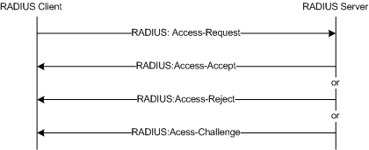
Il server RADIUS ritorna una delle tre risposte ai NAS:
Access Reject
Access Challenge
Access Accept.

Slide 33
Il server RADIUS ritorna una delle tre risposte ai NAS:
Access Reject
Access Challenge
Access Accept
All'utente è negato l'accesso incondizionato a tutte le richieste di risorse di rete.
Mancata presentazione di una prova di identificazione valida.

Slide 34
Il server RADIUS ritorna una delle tre risposte ai NAS:
Access Reject
Access Challenge
Access Accept
Richieste di informazioni supplementari da parte degli utenti, come una seconda password, PIN o token

Slide 35
Il server RADIUS ritorna una delle tre risposte ai NAS:
Access Reject
Access Challenge
Access Accept
L'utente è autorizzato ad accedere.
Una volta che l'utente è autenticato, il server RADIUS spesso si verifica che l'utente è autorizzato ad utilizzare il servizio di rete richiesto.

Slide 36
Il server RADIUS ritorna una delle tre risposte ai NAS:
Access Reject
Access Challenge
Access Accept
L'utente è autorizzato ad accedere.
Ancora una volta, queste informazioni possono essere memorizzate localmente sul server RADIUS, o può essere considerato in una sorgente esterna come LDAP o Active Directory.

Slide 37
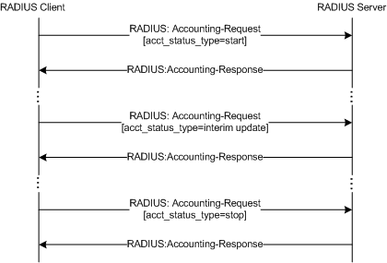
Accounting
Quando viene concesso l'accesso alla rete per l'utente da parte del NAS
Acct_status con il valore "Start" è inviato dal NAS al server RADIUS per segnalare l'inizio dell’accesso alla rete.
37
37

Slide 38
Accounting
"Start" di solito contengono le registrazioni di identificazione utente e l’indirizzo di rete
38
38

Slide 39
Accounting
Periodicamente si ha un aggiornarmento sullo stato della sessione attiva.
Il record tipicamente trasmette la durata della sessione corrente e le informazioni sui dati attuali di utilizzo.
39
39

Slide 40
Accounting
Infine, quando termina la connessione, viene inviato il record di stop e vengono fornite informazioni sugli utenti finali di utilizzo in termini di:
tempo, pacchetti trasferiti, dati trasferiti e altre informazioni relative agli utenti della rete di accesso.
40
40

Slide 41
Accounting Start Record
Sun May 10 20:47:41 1998
User-Name = ”bob”
Client-Id = 206.171.153.11
Client-Port-Id = 20110
Acct-Status-Type = Start
Acct-Session-Id = "262282375”
Acct-Authentic = RADIUS
Caller-Id = ”5105551212”
Client-Port-DNIS = ”5218296”
Framed-Protocol = PPP
Framed-Address = 209.79.145.46

Slide 42
Accounting Stop Record
Sun May 10 20:50:49 1998
User-Name = ”bob”
Client-Id = 206.171.153.11
Client-Port-Id = 20110
Acct-Status-Type = Stop
Acct-Session-Id = "262282353”
Acct-Authentic = RADIUS
Acct-Session-Time = 4871
Acct-Input-Octets = 459078
Acct-Output-Octets = 4440286
Caller-Id = ”5105551212”
Client-Port-DNIS = "4218296”
Framed-Protocol = PPP
Framed-Address = 209.79.145.46

Slide 43
FINE
O ALMENO LO SPERO….

